Slide 1

NÁZEV: VY_32_INOVACE_15_Wh-questions
NÁZEV ŠKOLY: Základní škola Hnátnice, okres Ústí nad Orlicí
AUTOR: Jana Hofrichterová
TÉMA SADY: Anglický jazyk II
ČÍSLO PROJEKTU: CZ.1.07/1.4.00/21.1871
DATUM: 8. 5. 2012
ROČNÍK: 5.

Slide 2
Anotace
materiál je určen k procvičení tzv. Wh- questions (otázek, začínajících tázacími zájmeny: What, Who, When, Where, Whose, How, How many)
na snímcích 5 – 12 se žáci seznamují s tázacími zájmeny a jejich použitím a na dalších snímcích si učivo procvičují:
  doplňují tázací zájmena do vět a tím postupně odkrývají obrázek (snímky 13 -20)
  přiřazují správné odpovědi k otázkám (snímek 21)
  doplňují otázky k odpovědím (snímek 22)

Slide 3

WH questions

Slide 4
WH questions
Where… ?
What …?
Who… ?
When… ?
Whose… ?
How… ?
How many …?

Slide 5
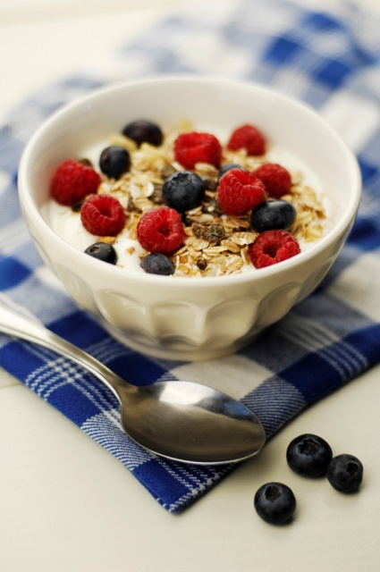
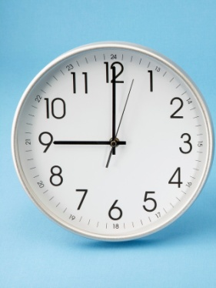
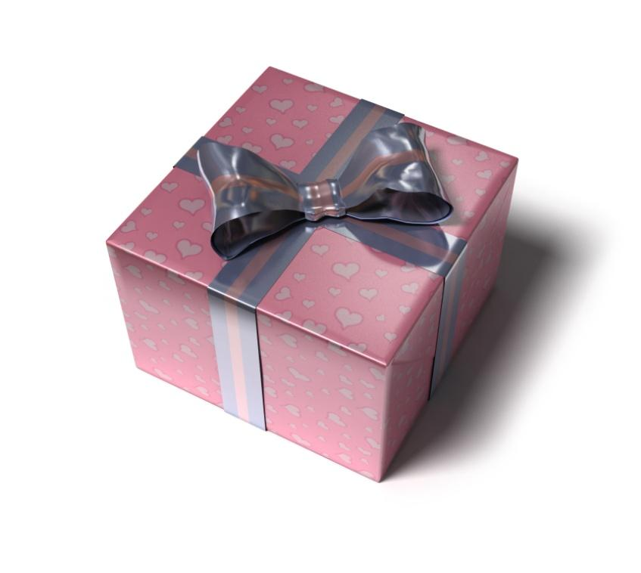

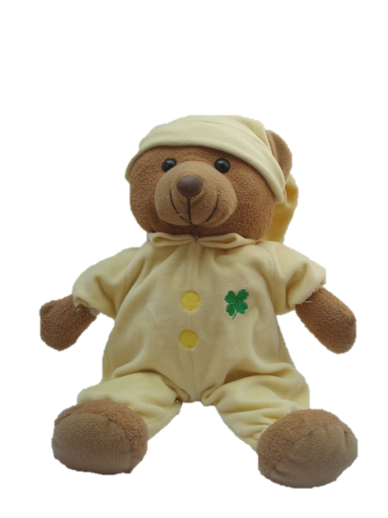
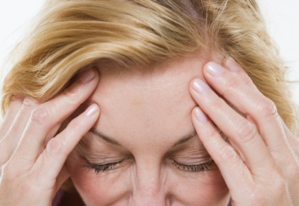
What time is it?
What do you like for breakfast?
I like cereal for
breakfast.
It´s nine o´clock.
What ?
What´s the matter?
What´s this?
I´ve got a headache.
It´s a teddy.

Slide 6
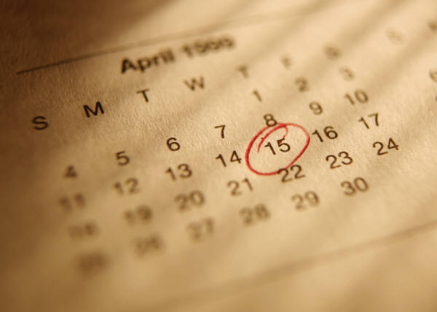
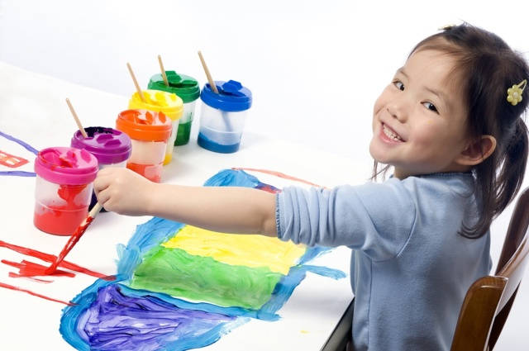
What´s your name?
What´s the date today?
It´s the 15th of April.
My name is Jack.
What ?
What´s the weather
like today?
What´s your favourite color?
It ´s raining.
My favourite color is red.

Slide 7

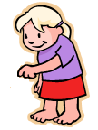
Who´s this?
Who is happy?
This is Lucy.
Sue is happy.
Who ?
Jenny can skate.
Who can skate?

Slide 8
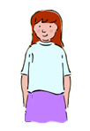

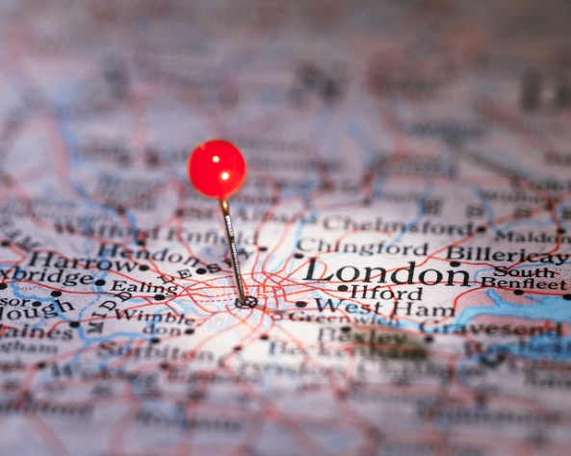
Where are you from?
I´m from the Czech republic.
Where ?
Where´s the apple?
Where´s London?
The apple is on the book.
It´s in England.

Slide 9
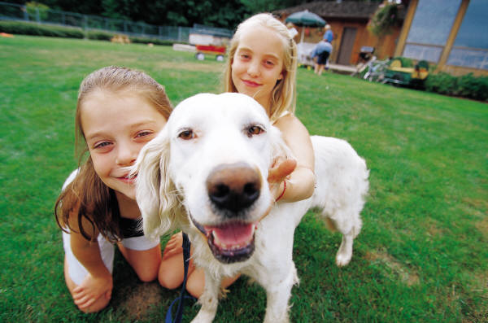
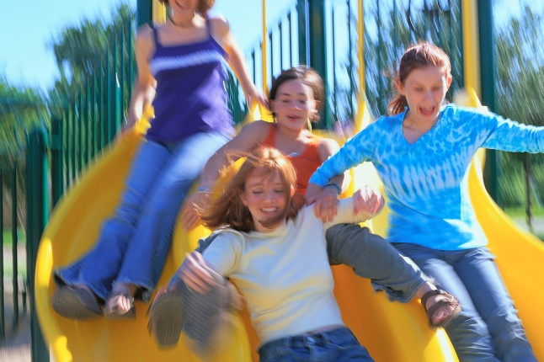
Whose dog is this?
It´s Paula´s dog.
Whose ?
Whose T-shirt is blue?
It´s Kate´s T - shirt.

Slide 10
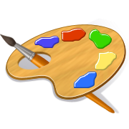
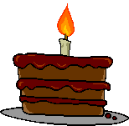
When have you got Art?
I´ve got Art on Wednesday at 11 o´clock.
When ?
When´s your birthday?
It´s in November.

Slide 11
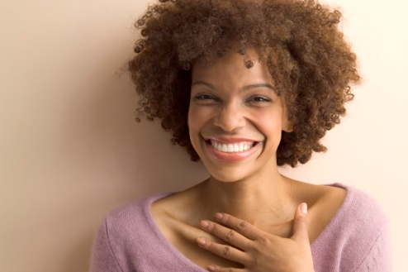
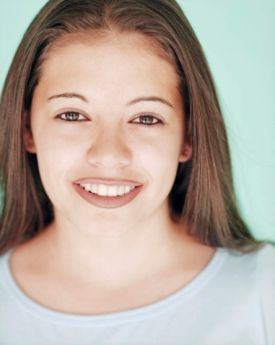
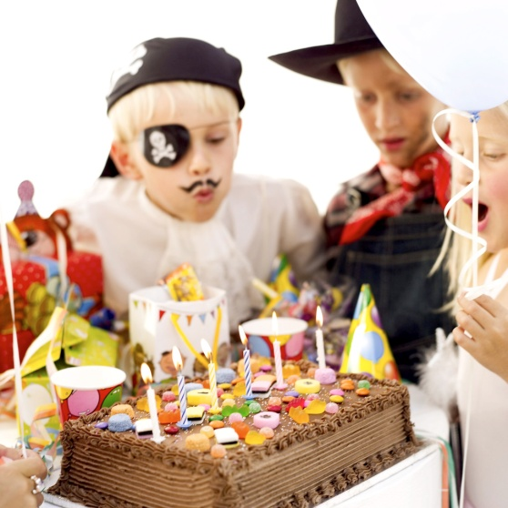
How are you?
How do you spell your name?
S-a-m-a-n-t-h-a.
I´m fine, thank you.
How ?
How old are you?
I´m six.

Slide 12
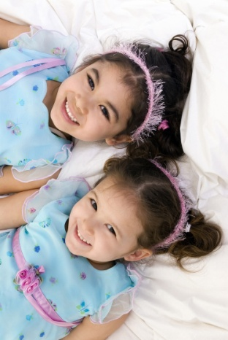
How many books are there?
There are three books.
How many ?
How many sisters have you got?
I´ve got two sisters.

Slide 13
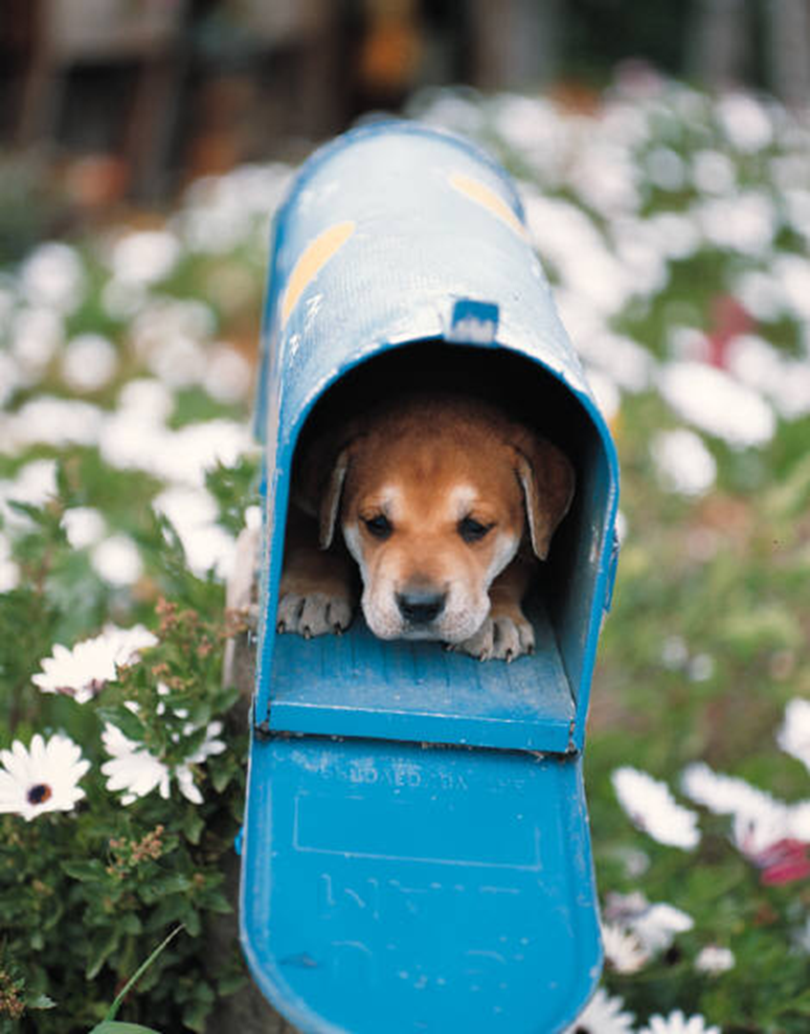
What
Who
Where
When
Whose
?
….. your name?
How
What´s
How many

Slide 14
What
Who
Where
When
Whose
….. hat is this?
How
How many

Slide 15
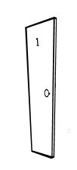

What
Who
Where
When
….. ´s this?
How
How many

Slide 16
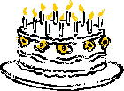
What
Where
When
….. is your birthday?
How
How many

Slide 17

What
Where
….. old are you?
How
How many

Slide 18

What
Where
….. time is it?
How many

Slide 19
Where
….. are you from?
How many

Slide 20
…..girls are there?
How many

Slide 21
Přiřaď k otázce správnou odpověď.
O správnosti se přesvědčíš kliknutím.
What´s your name?
There are two girls.
Whose hat is this?
It´s on July.
?
Who´s this?
It´s four o´clock.
When is your birthday?
My name is Jack.
What time is it?
It´s mum´s hat.
How old are you?
This is uncle Paul.
I am five.
Where are you from?
I am from the Czech republic.
How many girls are there?

Slide 22

Doplň k odpovědím otázky.
Kontrola kliknutím na květinu.
What´s the weather like today?
It´s sunny.
Who´s this?
Where are you from?
This is Sam.
I´m from England.
When have you got P.E.?
I´ve got P.E. on Tuesday.
How many brothers have you got?
How are you?
I´ve got one brother.
I´m fine, thank you.
Whose skirt is purple?
Ally´s skirt is red.

Slide 23
obrázky jsou z webové galerie: http://office.microsoft.com/cs-cz/images/?CTT=6&ver=14&app=powerpnt.exe

